Slide 1
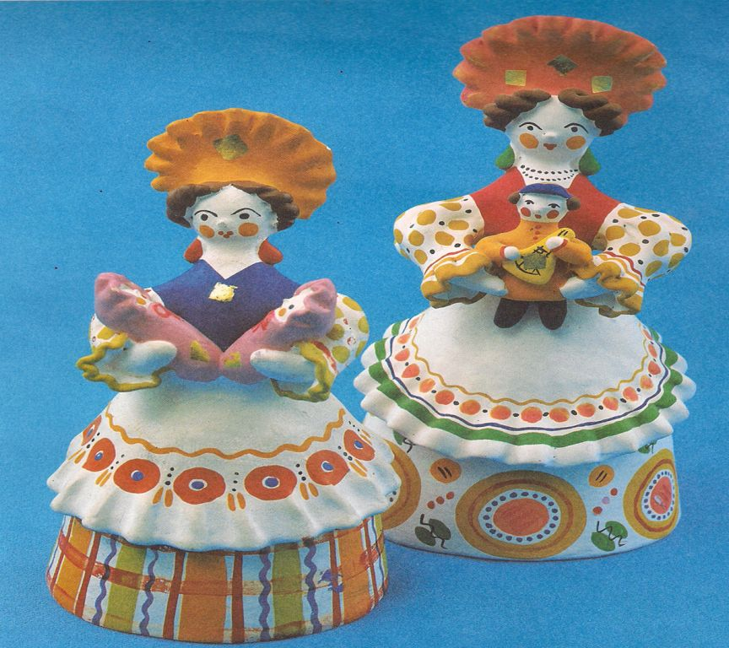
Декоративная работа «Мои любимые игрушечные животные» 2 класс
Лекомцева Наталья Евгеньевна – учитель ИЗО

Slide 2
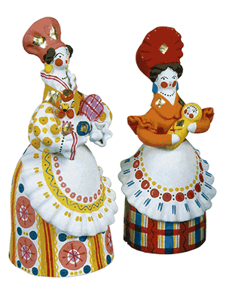
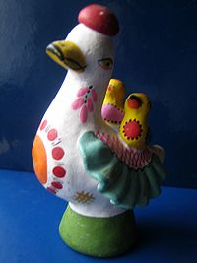
Дымковская игрушка

Slide 3
Дымковская игрушка
Дымковская игрушка, пожалуй, один из самых старинных промыслов России. Он возник из любви к гончарной традиции вятских земель в глубокой древности. Название игрушки происходит от слободы Дымково, сегодня это район города Вятки. Развитие дымковской глиняной игрушки связано с обрядовым весенним праздником «свистопляской», который был посвящён солнцу. Чтобы принять участие в празднике, нужна была глиняная свистулька и расписной глиняный шарик, которым можно было перекидываться.
Дымковская игрушка — искусство рукотворное. Каждая — создание одного мастера. От лепки и до росписи процесс творческий, никогда не повторяющийся. Нет и не может быть двух одинаковых изделий. Каждая игрушка уникальна и единственна.
Наиболее распространённые сюжеты: няньки с детьми, водоноски, бараны с золотыми рогами, индюшки, петухи, олени и, конечно, молодые люди, скоморохи, барыни.
Свистульки имели формы различных животных: медведь, козёл, баран, олень, но по сути своей были очень просты, так их основная функция была магическая, а не декоративная. Несмотря на ритуальное значение глиняных свистулек, заметна некоторая ирония, с которой мастера их лепили. Медведь, например, мог играть на каком-нибудь музыкальном инструменте, козёл мог быть одет в смешные штаны. Такие глиняные фигурки-свистульки лепили женщины и девочки задолго до праздника. Эта работа считалась исключительно женской.

Slide 4
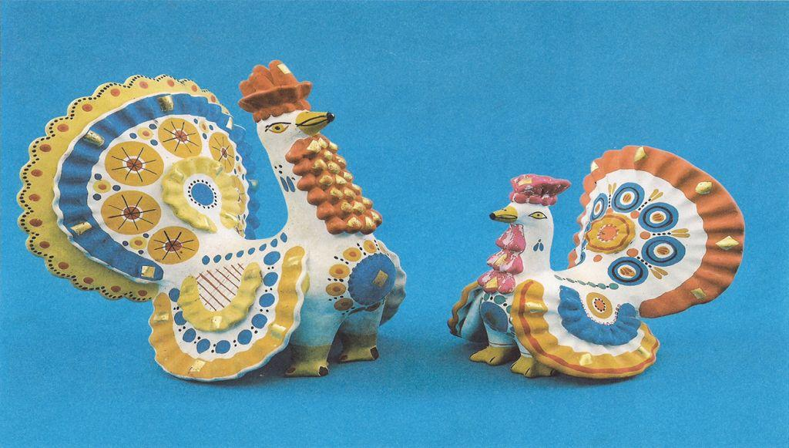

Slide 5
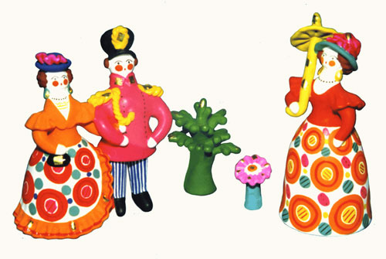

Slide 6
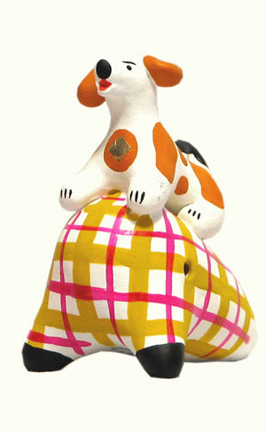
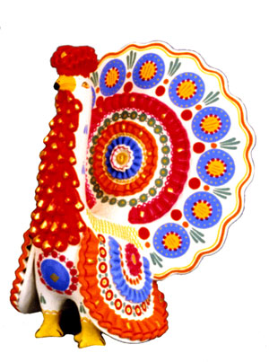

Slide 7
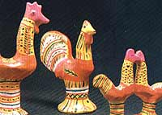
Филимоновские игрушки
Филимоновская игрушка - д.Филимонова, г.Одоев Одоевского района Тульской области. Промысел игрушки возник на основе местного гончарного промысла в середине XIX в. Основной тип изделий - свистульки традиционных форм (барыня, всадник, конь, медведь и др.). При обжиге глина дает белую поверхность, на которую наносится цветная роспись с характерными ритмичными полосками.
По местным преданиям деревня была названа так в честь горшечника Филимона, открывшего залежи высокосортной глины. Для филимоновской игрушки и по сей день характерны удлиненные формы и мажорная, необычайно яркая роспись сплошной окраски, с чередующимися цветными полосами алого, малинового, желтого и зеленого цветов. В деревне Филимоново изготовлением игрушек занимались в основном женщины. Мужчины здесь делали посуду: рядом находились залежи особенно пластичной глины. Приемы лепки и росписи передавались от бабушек внучкам. Внучек, занимающихся лепкой игрушек, здесь называли свистульками. Готовые игрушки возили продавать на ярмарки, а вырученные от продажи деньги откладывались для приданого. Так что "свистульки" были богатыми невестами.
Все персонажи животного мира имеют тонкую талию и длинную, с изящным изгибом шею, плавно переходящую в маленькую голову. Только форма головы да наличие или отсутствие рогов и ушей позволяют отличить одно животное от другого.

Slide 8
